Slide 1
UNIVERSIDAD AUTÓNOMA DEL ESTADO DE HIDALGO
Instituto de Ciencias Económico Administrativas

Slide 2
  Área Académica: Mercadotecnia
  Tema: Introducción a la Administración y la Empresa
  Profesores: Mtro. Nicolás Corichi García
  En colaboración con Mtra. Heidy Cerón Islas
  Mtro. Víctor Manuel Jaén Hernández
  Periodo: Enero- Junio 2015

Slide 3
Tema: Introducción a la Administración y la Empresa
Abstract:
The administration born since man comes on earth and thus has the need for empirically administration.
With the passage of time how to organize today has evolved and different types of companies that require management as a scientific process and settle.
Each of these companies is comprised of basic elements and resources in order to realize and fulfill their goals.
Keywords: Administration, ressources, business, empirical administration scientific management.

Slide 4
A principios de siglo XX, la misión de las empresas privadas era exclusivamente económica. Debido en parte a las interdependencias de los grupos que componen la sociedad, en la actualidad se ha incrementado enormemente la participación social de las empresas. Y aunque originalmente se asociaba con mayor frecuencia a gobiernos, universidades, organizaciones no lucrativas, etcétera, ahora hemos de referirnos a la Administración como una disciplina social de las empresas.
Tema: La Administración como disciplina social
La Administración es el proceso de diseñar y mantener un ambiente en el que las personas trabajen juntas para el logro de los objetivos de la organización.

Slide 5
Surgimiento de la Administración
Desde que el hombre apareció en el planeta ha trabajado para poder subsistir, tratando de lograr en sus actividades la mayor efectividad posible. En la época primitiva, los humanos trabajaban en actividades de caza, pesca y recolección.
Los jefes de familia ejercían su autoridad para tomar decisiones y la división del trabajo estaba originada en la capacidad de los sexos y las edades de los individuos integrantes de la sociedad, por lo que al trabajar en equipo surge de manera incipiente la Administración como una asociación de esfuerzos para lograr un fin determinado.

Slide 6
Administración Empírica:
Es la administración que ejecuta tareas basándose en el pasado reciente, la costumbre o la tradición. Sus principales ideólogos son Peter Drucker, Ernest Dale y Lawrence Appley, quienes realizaron sus estudios basados en experiencias prácticas.

Slide 7
Administración Científica
Es obtener los resultados utilizando los siguientes pasos:
1. Identificar el objetivo.
2. Adquirir información por medio de la observación.
3. Formulación de una hipótesis.
4. Investigar el objetivo y fijar prioridades.
5. Mostrar respuesta tentativa al objetivo.
6. Implementación de la respuesta.

Slide 8
Frederick W. Taylor es llamado el padre de la Administración Científica. Creía que la Administración era la solución potencial a los problemas de las empresas.
La Administración Científica tiene su esencia en el desarrollo de una mente inquisitiva con la búsqueda inteligente de más hechos y conocimientos que la enriquezcan.

Slide 9
Tema: Características de la Administración
Para llevar a cabo el proceso de administración debemos entenderlo, y para ello tendremos que distinguir sus características.
1.- Universalidad: Es el proceso global de tomas de decisiones orientado a conseguir los objetivos organizativos de forma eficaz y eficiente, mediante la planificación, organización, integración, dirección y control. Se puede decir que la Administración es universal, ya que se aplica en todo organismo social y en todos los sistemas políticos existentes.
2.- Importancia: La Administración es un medio para alcanzar un fin y se aplica en todos los niveles de un organismo o empresa haciendo uso de principios, procesos, procedimientos y métodos relacionado con la eficiencia en el trabajo, y haciéndolos adaptables a las diferentes necesidades de la empresa.

Slide 10
3.- Unidad Jerárquica: Todo el personal con carácter de jefe en un organismo social participa en distintos grados y modalidades de la misma administración. Así, en una empresa forman un solo cuerpo administrativo desde el gerente general hasta el último trabajador.
4.- Ámbito: La Administración hace uso de los principios, métodos y procedimientos de otras ciencias que están relacionadas con la eficiencia en el trabajo. Está relacionada con matemáticas, estadística, derecho, economía, contabilidad, mercadotecnia, sociología, psicología, filosofía, antropología, etcétera.

Slide 11
Tema: Marco conceptual de la administración y su relación con la mercadotecnia
La palabra Administración viene del latín "Administratione" que significa acción de administrar.
El término de administrar esta compuesto por dos vocablos: ad y ministrare, que significa conjuntamente "servir", llevando en forma implícita en su sentido que es una actividad cooperativa que tiene el propósito de servir.
La definición dada para la administración destaca justamente su mismo origen etimológico cuando expresa ambos conceptos de cooperación y de servir para el logro de los objetivos.

Slide 12
Conceptos básico de Administración
El proceso de planear, organizar, dirigir y controlar el uso de los recursos para lograr los objetivos organizacionales.
Idalberto Chiavenato
Coordinación de las actividades de trabajo de que se realicen de manera eficiente y eficaz con personas y a través de ellas.
Robbins y Coutler
El proceso de estructurar y utilizar conjuntos de recursos orientados hacia el logro de metas, para llevar a cabo las tareas en un entorno organizacional.
Hitt, Black y Porter
La administración consiste en lograr que se hagan las cosas mediante otras personas,
George R. Terry
otras

Slide 13
Ciencia, Arte o Ciencia
Ciencia:
Es una ciencia porque es un conocimiento organizado (Koontz y Weihrich 1991) que sigue razonamiento científico y utilizado en la practica administrativa.
Técnica
Requiere habilidad, y transforma una realidad natural, sigue ciertas reglas.
Arte
Aplicación personal de sus conocimientos con destreza, que originan y utilizan talento humano.

Slide 14
Tema: La administración y su relación con otras ciencias
Matemáticas
Psicología
Antropología
Historia
Economía
Ingeniería
Derecho
Medicina

Slide 15
Mercadotecnia
Comercio
Comunicación
Finanzas
Informática
Investigación
¿QUÉ OTRAS PODRÍAN APORTAR?

Slide 16
Tema: La administración y su relación con la mercadotecnia
La administración de empresas se define como la ciencia social encargada de estudiar la organización de las empresas, desde sus recursos, procesos y los resultados que estos generan.

Slide 17
La mercadotecnia o marketing; se define como el proceso social, arte o ciencia, según algunos autores para satisfacer las necesidades de un grupo de personas, conocidas como clientes potenciales o mercado, y generar ganancias a partir de su satisfacción y demanda.
La mercadotecnia involucra estrategias de mercado, de ventas, estudio de mercado, posicionamiento de mercado, etc.

Slide 18

El objetivo de ambas, es establecer una estrategia para la optimización de recursos, la generación de utilidades, la satisfacción de un cliente, el abarcar un mercado y asegurarlo con estrategias de venta y organización.

Slide 19
Tema: El enfoque multidisciplinario de la administración
La administración está muy relacionada con todas las áreas funcionales de la empresa. Esto se debe a que todas ella cuentan con recursos que deben de administrarse.

Slide 20
La administración no es inflexible y rígida como la ciencia, pero se tiene que basar en leyes y teorías de diversas disciplinas, para dar respuesta y soluciones a las problemáticas dentro de las organizaciones.
Es en donde la administración tiende a ser un sistema de conocimientos y enlaces con bases científicas que desarrolla el llamado enfoque multidisciplinario.

Slide 21
Tema: Aplicaciones generales de la administración
La administración se define como el proceso de diseñar y mantener un ambiente en el que las personas trabajando en grupo alcance con eficiencia metas seleccionadas.

Slide 22
Esta se aplica a todo tipo de organizaciones bien sean pequeñas o grandes empresas lucrativas y no lucrativas, a las industrias manufactureras y a las de servicio.
La administración consiste en darle forma, de manera consistente y constante a las organizaciones. Todas las organizaciones cuentan con personas que tienen el encargo de servirle para alcanzar sus metas, llamados Gerente, administradores etc.

Slide 23
Tema: Clasificación de la Empresa
Por su magnitud de la empresa o tamaño.
Por su finalidad.
Según su actividad.
Por su filosofía.
Según su origen de capital.
Por su forma jurídica
Otras.

Slide 24
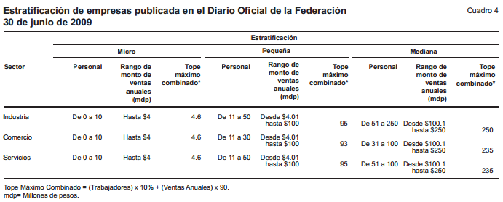
Por su tamaño
Microempresa
Pequeña
Mediana
Grande
(INEGI, 2009)

Slide 25
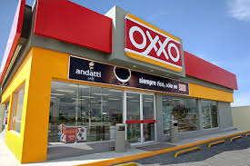
Por su finalidad
Públicas
Privadas
Servicios

Slide 26
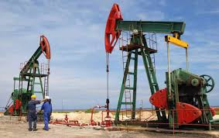
Por su actividad económica
De extracción
De transformación
De servicios

Slide 27

Por su filosofía y valores
Empresas mecanicistas (la patología burocrática)
Empresas orgánicas
Empresas tradicionales (sus 9 principios tradicionales)
Filantrópica y social

Slide 28
Patología burocrática
La patología burocrática está caracterizada por aplicar esquemas sustentados en comportamientos burocráticos que dan origen, a las patologías administrativas como las siguientes:
Exceso de centralización y jerarquización.- Le resta iniciativa a las instancias ejecutoras; contribuye a la obediencia pasiva, a la ausencia de sentido de responsabilidad personal y de solidaridad de cada uno hacia el conjunto, favoreciendo la apatía y la corrupción, ya quien ejecuta no se compromete ni se responsabiliza en sus decisiones.
Fragmentación de la actividad administrativa.- Genera relaciones conflictivas entre áreas, ausencia de coordinación; cada unidad tiende a desarrollar una subcultura exclusiva, difícilmente comprensible al resto de la organización que evita la construcción de una cultura común, inhibe la capacidad de innovación, estimulando la adhesión rígida a normas existentes, excesos.

Slide 29
Empresas orgánicas
Las competencias y el poder jerárquico es distribuido por los mismos integrantes, lo que puede escaparse a la tradicional pirámide jerárquica.
Hay conocimiento de los objetivos de la empresa por todos sus integrantes y la interacción es más lateral (la pirámide es más "plana").
Sistemas orgánicos caracterizados por:
  Estructura organizacional: flexible, variable, adaptable y transitoria.
  Autoridad: basada en el conocimiento y en la consultoría.
  Diseño de cargos y tareas: provisional, cargos variables, redefinidos constantemente.

Slide 30
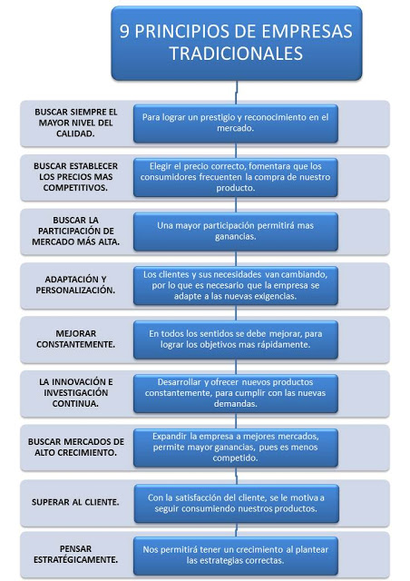
9 principios de la empresa tradicional
Fuente:
http://entornoadministrativo.blogspot.com/

Slide 31
Otras: Por su forma jurídica
  Unipersonal: El empresario o propietario, persona con capacidad legal para ejercer el comercio, responde de forma ilimitada con todo su patrimonio ante las personas que pudieran verse afectadas por el accionar de la empresa.
  Sociedad Colectiva: En este tipo de empresas de propiedad de más de una persona, los socios responden también de forma ilimitada con su patrimonio, y existe participación en la dirección o gestión de la empresa.
  Cooperativas: No poseen ánimo de lucro y son constituidas para satisfacer las necesidades o intereses socioeconómicos de los cooperativistas, quienes también son a la vez trabajadores, y en algunos casos también proveedores y clientes de la empresa.

Slide 32
  Comanditarias: Poseen dos tipos de socios: a) los colectivos con la característica de la responsabilidad ilimitada, y b) los comanditarios cuya responsabilidad se limita a la aportación de capital efectuado.
  Sociedad de Responsabilidad Limitada: Los socios propietarios de éstas empresas tienen la característica de asumir una responsabilidad de carácter limitada, respondiendo solo por capital o patrimonio que aportan a la empresa.
  Sociedad Anónima: Tienen el carácter de la responsabilidad limitada al capital que aportan, pero poseen la alternativa de tener las puertas abiertas a cualquier persona que desee adquirir acciones de la empresa. Por este camino, estas empresas pueden realizar ampliaciones de capital, dentro de las normas que las regulan.

Slide 33
Por su sector de actividad
Empresas del Sector Primario: También denominado extractivo, ya que el elemento básico de la actividad se obtiene directamente de la naturaleza: agricultura, ganadería, caza, pesca, extracción de áridos, agua, minerales, petróleo, energía eólica, etc.
Empresas del Sector Secundario o Industrial: Se refiere a aquellas que realizan algún proceso de transformación de la materia prima.
Empresas del Sector Terciario o de Servicios: Incluye a las empresas cuyo principal elemento es la capacidad humana para realizar trabajos físicos o intelectuales.

Slide 34

Por su ámbito de actividad
Empresas Locales: Aquellas que operan en un pueblo, ciudad o municipio.
Empresas Provinciales: Aquellas que operan en el ámbito geográfico de una provincia o estado de un país.
Empresas Regionales: Son aquellas cuyas ventas involucran a varias provincias o regiones.

Slide 35
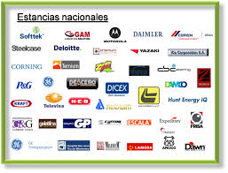
Empresas Nacionales: Cuando sus ventas se realizan en prácticamente todo el territorio de un país o nación.
Empresas Multinacionales: Cuando sus actividades se extienden a varios países y el destino de sus recursos puede ser cualquier país.

Slide 36


Por su propiedad de capital
Empresa Privada: La propiedad del capital está en manos privadas.
Empresa Pública: Es el tipo de empresa en la que el capital le pertenece al Estado, que puede ser Nacional, Provincial o Municipal.
Empresa Mixta: Es el tipo de empresa en la que la propiedad del capital es compartida entre el Estado y los particulares.

Slide 37

Por el destino de los beneficios
Empresas con Ánimo de Lucro: Cuyos excedentes pasan a poder de los propietarios, accionistas, etc...
Empresas sin Ánimo de Lucro: En este caso los excedentes se vuelcan a la propia empresa para permitir su desarrollo.

Slide 38
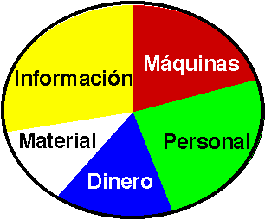
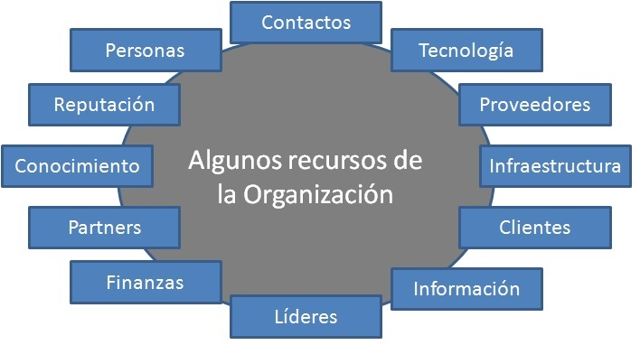
Tema: Conformación de una empresa

Slide 39


Recursos de una empresa
− Recursos Humanos.
− Recursos Financieros.
− Recursos Materiales.
− Recursos Mercadológicos.
− Recursos Tecnológicos.

Slide 40

Recursos Humanos (Capital intelectual)
Se denomina recurso humano al trabajo que aporta el conjunto de los empleados o colaboradores de esa organización.
Pero lo más frecuente es llamar así ala función que se ocupa de seleccionar, contratar, formar, emplear y retener a los colaboradores de la organización.
Generalmente la función de Recursos Humanos está compuesta por áreas tales como reclutamiento y selección, contratación, capacitación, administración o gestión del personal durante la permanencia en la empresa.

Slide 41

Características de recursos humanos
  Valiosos
  Escasos
  Difíciles de imitar
  No son propiedad de la empresa

Slide 42

Recursos Financieros
Los recursos financieros son los activos que tienen algún grado de liquidez.
El dinero en efectivo, los créditos, los depósitos en entidades financieras, las divisas y las tenencias de acciones y bonos forman parte de los recursos financieros.

Slide 43

Recursos Materiales
Los recursos materiales son los bienes tangibles que la organización puede utilizar para el logro de sus objetivos. En los recursos materiales podemos encontrar los siguientes elementos:
- Maquinarias
- Inmuebles
- Insumos
- Productos terminados
- Elementos de oficina
- Instrumentos y herramientas
Contar con los recursos materiales adecuados es un elemento clave en la gestión de las organizaciones.

Slide 44

Recursos Mercadológicos
Constituyen los medios por los cuales las organizaciones, localizan entran en contacto e influyen en los clientes o usuarios. Promoción, publicidad, desarrollo de nuevos productos, fijación de precios, estudios de mercado, etc.

Slide 45

Recursos Tecnológicos
Un recurso tecnológico, por lo tanto, es un medio que se vale de la tecnología para cumplir con su propósito. Los recursos tecnológicos pueden ser tangibles (como una computadora, una impresora u otra máquina) o intangibles (un sistema, una aplicación virtual).

Slide 46
Bibliografía
Hernández y Rodríguez, Jorge Sergio.
Administración: teoría, proceso, áreas funcionales y estrategias para la competitividad , México, D.F., McGraw-Hill, 2013
Münch Galindo, Lourdes.
Administración: escuelas, proceso administrativo, áreas funcionales y desarrollo emprendedor, México, D. F.: Pearson Educación, 2007.
La empresa y su entorno
Consultado desde: http://www.mcgraw-hill.es/bcv/guide/capitulo/8448169565.pdf
INEGI, 2009. Consultado desde www.inegi.gob.mx

